Slide 1
§1．2 变量和函数
一、函数的定义
二、基本初等函数
常数函数、幂函数、
指数函数、
对数函数、
三角函数、反三角函数
三、反函数
四、复合函数 初等函数
复合函数、
初等函数、分段函数
五、函数的基本性质
有界性、
单调性、
对称性、周期性

Slide 2
一、函数概念
⒈ 常量与变量
在观察自然现象或技术过程时，常会遇到各种不同的量，其中有的量在过程中不起变化始终只取同一数值，这种量叫做常量.常用字母为 a，b，c，d，e，h，i，k，l，m，n等.
还有一些量在过程中是变化着的，也就是可以取不同的数值，这种量叫做变量.常用字母为x，y，z，u，v，w，s，t 等.
常量与变量用什么符号不是绝对的，但应尊重数学的习惯.
变量 x 所取数值的全体组成的数集 M称为变量 x 的变域，此时 x 表示数集M中任何一个元素.

Slide 3
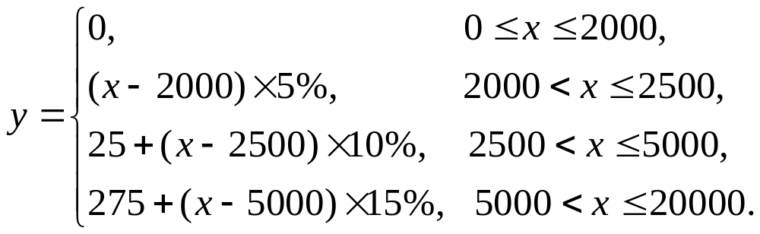
⒉函数关系举例
圆的面积的计算公式为A=π r²，半径 r 可取(0, +∞)内的任意值.
1
2
由落体下落距离的计算公式为s= − gt²，t可取[0, T]
内的任意值.
π
n
圆内接正n边形的周长的计算公式为 S_{n}=2nr sin −， n可取3，4，5，⋅ ⋅ ⋅ .
公民交纳的个人所得税的数额取决于其月收入
变量间的确定关系称为函数关系.

Slide 4






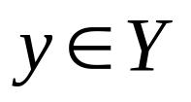






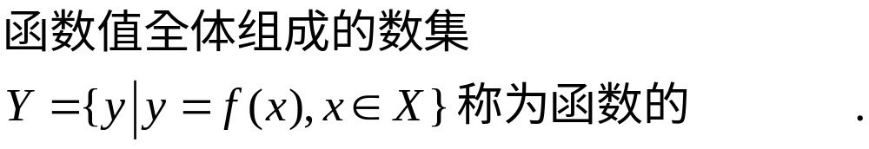
⒊函数的定义
设 与 是两个变量,分别在实数集 与 中取值,假如有一种规则 使得对每一个值 都能找到一个唯一确定的 与之相对应,则称 是一个函数,记作
称 为 的定义域
因变量
自变量
与 相对应的 称为 在 点的函数值
值域

Slide 5






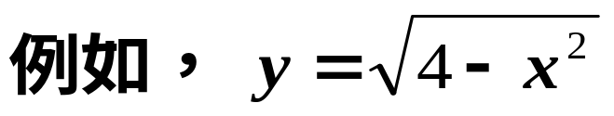
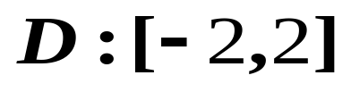
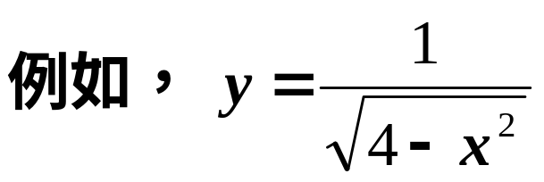
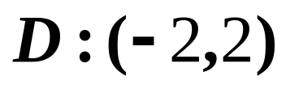
1）函数的三要素:
定义域、对应法则和值域
自变量
对应法则f
因变量
注: 定义域通常是自变量所能取的使表达式有意义的一切实数值.
Note：如果两个函数的定义域相同,对应法则也相同,
那么这两个函数就是相同的,否则就是不同的.

Slide 6
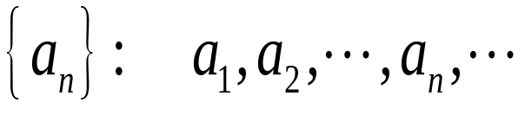


⒋ 函数的图形
在坐标系xOy内，集合
C={(x, y) | y=f(x)，x∈D}
所对应的图形称为函数y=f(x)的图形.
y
y=f(x)
W
y
(x, y)
C
O
x
x
⒌ 序列
D
定义在自然数集合 上的一个函数.
称为序列的通项．

Slide 7
二、初等函数
1.基本初等函数
⑴ 常数函数 y=C.
函数的定义域为D = (−∞, +∞).
函数的值域为W ={C}.
函数的图形为一条平行于x 轴的直线.
y
C
y=C
O
x

Slide 8
⑵ 幂函数
函数 y=x^{μ} （μ 是常数）叫做幂函数．
幂函数的定义域：与常数μ 有关，
但函数在（0，∞）内总有定义．
最常见的幂函数：
y=x³
y
1
y=x⁻¹
y
y = x
y = x ²
O
1
x
y =
x
1
O
1
x
Notes:
说明函数y=x， y=x²， y=x³，
y=x⁻¹，y= ，的定义域．
本页显示y=x， y=x²， y=x³，的图形，
下页显示y=x⁻¹，y= 的图形

Slide 9
⑶ 指数函数
函数 y=a^{x} (a是常数，且a>0，a ≠1)叫做指数函数．
指数函数的定义域：D=（− ∞ ，+ ∞ ）．
单调性：若a>1，则指数函数单调增加；
若0<a<1，则指数函数单调减少．
y
a>1
常用的指数函数为 y=e^{x}.
1
a
y=( )^{x}
y=a^{x}
1
O
x

Slide 10
⑷ 对数函数
指数函数y=a^{x}的反函数叫做对数函数，记为y=log_{a}x(a>0，a ≠1)．
对数函数的定义域是区间(0，+ ∞)．
自然对数函数：y=ln x=log_{e} x.
y
y=a^{x}
1
y=log_{a}x
O
x
a>1
Notes:
说明对数函数的单调性：
若a>1，则对数函数是单调增加的．
若0<a<1，则对数函数是单调减少的．

Slide 11
⑸ 三角函数
常用的三角函数有：
正弦函数： y=sin x
y
1
y=sin x
O
x
-1
余弦函数： y=cos x
y
1
y=cos x
O
x
-1
Notes:
函数的定义域：
函数的值域：
函数的周期性：
函数的单调性：

Slide 12
正切函数： y=tan x
余切函数： y=cot x
y
y=tan x
y
y=cot x
π
2
π
2
π
2
O
π
2
−π
O
π
x
−π
π
x
Notes:
函数的定义域：
正切 x ≠(2n+1)π/2，
余切 x ≠ nπ
函数的值域：
函数的周期性：以π为周期．
函数的单调性：

Slide 13
正割函数：
1
cos x
y = sec x = −−−− 。
余割函数：
1
sin x
y= csc x =−−−− 。
π
2
正割、余割函数的性质：是以2π为周期的函数，在区间(0, )
内是无界函数．

Slide 14
⑹ 反三角函数
反三角函数是三角函数某一段定义域上的反函数
反正弦函数： y=Arcsin x，
定义域为[-1，1].
y
y
反正弦函数：
y=arcsin x，
其值域规定为[ ， ].
y=Arcsin x
y=Arccos x
π
2
π
2
π
2
π
反余弦函数： y=Arccos x．
定义域为[-1，1]．
y=arcsin x
y=arccos x
-1
O
1
x
π
2
-1
反余弦函数：
y=arccos x，
其值域规定为(0，π)
O
1
x
Notes:
反三角函数主值的定义域和值域、单调性

Slide 15
反正切函数： y=Arctan x,
定义域为(- ∞， ∞).
反正切函数：
y=arctan x，
y
π
2
π
2
π
2
其值域规定为( ， )．
y=arctan x
O
x
π
2
y=Arctan x

Slide 16
反余切函数： y=Arccot x，
定义域为(- ∞， ∞).
反余切函数：
y=arccot x，
其值域规定为(0，π)
y
y=Arccot x
π
y=arccot x
以上六类函数称为
基本初等函数.
O
x

Slide 17
⒉反函数
设函数y=f(x)的定义域为D，值域为W.
对于任一数值 y∈W，D上有唯一确定一个数值 x 与 y 对应，这个数值 x 适合关系 f(x)=y. （单射）
如果把 y看作自变量，x 看作因变量，按照函数的定义就得到一个新的函数，这个新函数称为函数y=f(x)的反函数，记作 x=ϕ(y).
y
y=f(x)
W
y₀
y=y₀
(x₂, y)
O
x₁
x₂
x
D
Notes:
何时存在单值的反函数？
关于反函数的变量符号：
反函数的单值分支：
反函数的图形：反函数的图形与直接函数的图形关于直线y = x对称.
反函数的定义域为W，值域D.相对于反函数x =ϕ(y)来说，原来的函数y= f(x)称为直接函数.

Slide 18

关于反函数的变量符号：
在数学中，习惯上自变量用x表示，因变量用y 表示.按此习惯，我们把函数 y=f(x)的反函数x=ϕ(y)改写成y=ϕ(x).例如 y=x² （x>0）的反函数写为y= .
反函数的图形：
反函数的图形与直接函数的图形关于直线y = x对称.
y
y=x
y=ϕ(x)
Q(b,a)
y=f(x)
P(a,b)
O
x

Slide 19
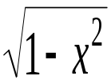

3．复合函数
例 函数 y= 表示 y是 x的函数，它的定义域为 [−1，1]．
设 u=1−x²，则函数 y= 的值可以按如下方法计算：
对于任一 x∈ [−1，1]，先计算 u=1−x²，然后再计算 y= ，
这就是说函数 y= 的对应法则是由函数u=1−x²和y=
所决定的，我们称函数 y= 是由函数u=1−x²和y=
复合而成的复合函数，变量 u称为中间变量．
Notes:
在进行函数研究时，把某些函数看作是由几个函数复合而成的复合函数，这样对函数的研究会带来方便．

Slide 20


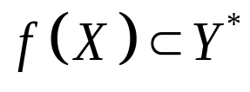

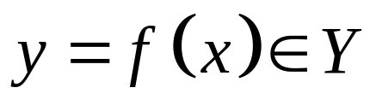
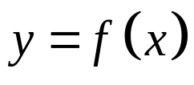

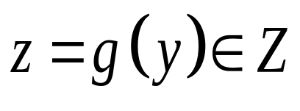

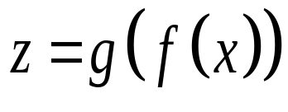


复合函数定义
假定给了两个函数 及
并且假定 ，
这时对于每个 有一个唯一
确定的 与之相对应. 对于这个值
由于它一定属于 ，因而又有一个唯一确定的
与之相对应．于是就建立了一个从
到 的对应，从而得到一个新的函数，这个函数被
称为 到 的复合函数，记作 或
_{Y}
y=f(x)
X
Y*
z =g(y)
Z
z =g[f(x)]

Slide 21


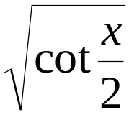
例 函数y=arctan (x)²可看作是由y=arctan x和u=x²复合而成
的．
函数y= 可看作是由y= ，u=1+v²，v=lnx
复合而成的．其中u， v 都是中间变量．
函数y= ，u=cot v，v= 经复合可得函数
y =

Slide 22
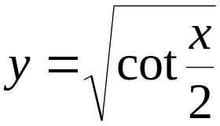


2．基本初等函数与初等函数
常数函数、幂函数、指数函数、对数函数、三函数和反三角函数统称为基本初等函数．
由有限个基本初等函数经过有限次的四则运算和有限次的函
数复合步骤所构成的并可用一个式子表示的函数，称为初等函
数．
例如
，
，
都是初等函数．

Slide 23
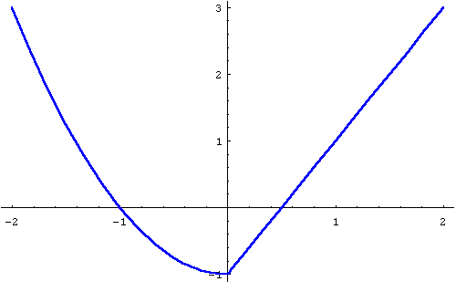
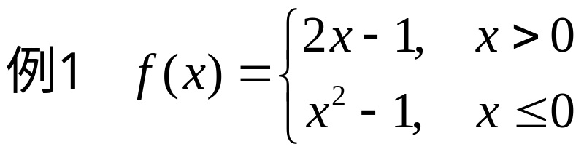


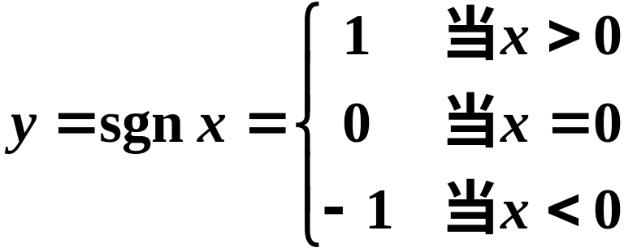
分段函数
对应法则用不同的
在自变量的不同变化范围中,
式子来表示的函数,称为分段函数.
例⒉ 符号函数
y
1
o
x
-1
符号函数的定义域是实数集，值域{-1，0，1}

Slide 24
x, x≥0
−x, x<0
例3. 函数
y=|x|=
称为绝对值函数.
函数的定义域为D=(−∞, +∞).
函数的值域为W=[0, + ∞).
y
y=|x|
O
x

Slide 25
例4. 函数y=[x]表示不超过x的最大整数,称为取整函数.
函数的定义域为D=(−∞, +∞)，
函数的值域为W = Z
y
5
4
3
2
1
-1
-2
-3
-4
-5
函数y ={x}= x－[x]表示x的小数部分.
y=[x]
函数的定义域为D=(−∞, +∞)，
值域为W=[0,1).
y
-5 -4 -3 -2 -1 O 1 2 3 4 5 x
0 1 2 3 x

Slide 26

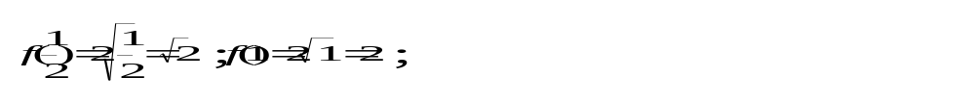
5
函数的定义域为 D=[0, 1]∪(1, +∞)=[0, +∞).
y
3
2
1
y = f(x)
y = 1+x
f (3) = 1+3 = 4.
y = 2
x
O 1 2 3 x

Slide 27
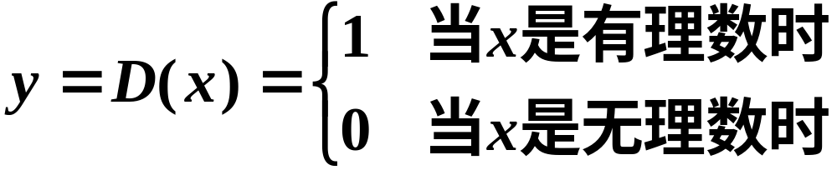
例⒍ 狄利克雷函数(Dirichlet)
y
1
•
x
o
无理数点
有理数点
特点：因为在任意小的区间中都有有理数和无理数，所以
其图形是分别分布在x轴和直线y=1上的“密密麻麻”的点的集合.
狄利克里函数常被用来澄清某些概念.

Slide 28





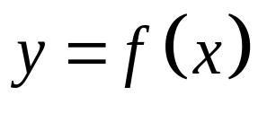

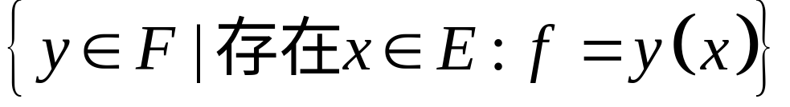
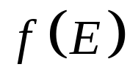
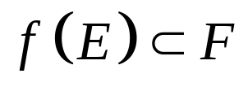


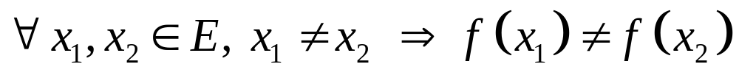

集合间的映射 (函数概念的一般化)
称 是集合 与 之间的一个映射，如果对
每一点 都有一个唯一确定的点 与之相对应．
称之为 的像点，
全体像点的集合
称为 的像集合．
记作 ，显然
若 中的每一点都是一个像点，则称该映射为满射
若映射 满足：
则称 为一一映射.
例:

Slide 29

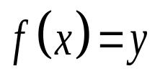



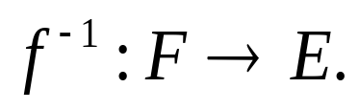

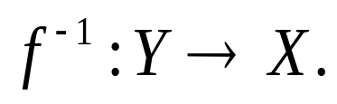
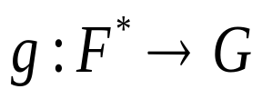

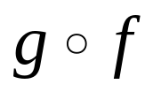


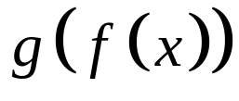
若映射 既是满射又是一一映射，则对每一个 都有一个唯一确定的 ，使得
即构成了一个 的映射，称为 的逆映射
若映射 既是满射又是一一映射，
则其逆映射 称为 的反函数
若 及 ( 假定 )
则称 是 的复合映射．它将每一点 映射为 ．

Slide 30
三、函数的几种特性
1. 函数的有界性
设函数f(x)在数集X上有定义.如果存在数K₁，使对任一x∈X，有f(x)≤K₁，则称函数f(x)在X上有上界，而称K₁为函数 f(x)在X上的一个上界.
图形特点：y=f(x)的图形在直线y=K₁的下方.
y
y=K₁
y=f(x)
O
x

Slide 31
如果存在数K₂，使对任一x∈X，有f(x)≥K₂，则称函数f(x)在X上有下界，而称K₂为函数f(x)在X上的一个下界.
图形特点：函数 y=f(x) 的图形在直线 y=K₂ 的上方
y
y=f(x)
O
x
y=K₁

Slide 32
如果存在数 M，使对任一 x∈X，有 | f(x) |≤M，则称函数f(x)在X上有界；如果这样的M不存在，则称函数f(x)在X上是无界函数，就是说对任何M，总存在 x₁∈X，使|f(x)|>M.
有界函数的图形特点：
函数y = f(x)的图形在直线y = − M和y = M的之间.
y
y= K
y=f(x)
O
x
y= −K

Slide 33
函数的有界性举例：
f(x) = sin x在(−∞, +∞)上是有界的： | sin x | ≤1.
y
1
y=sin x
-2π −π
O
π 2π
x
-1

Slide 34
无界函数举例：
函数f(x)=1/x在开区间
(0, 1) 内是无界的.
y
函数f(x) =1/x在(0, 1)内有下界，无上界.
这是因为，任取M>1，总有0< x₁<M ⁻¹<1，使f(x₁)>M，
所以函数无上界.
y=1/x
此函数在(1, 2)内是有界的.
O
1 2
x

Slide 35
2. 函数的单调性
设函数y= f(x)在区间I上有定义.如果对于区间 I 上任意两点x₁及x₂，当x₁ < x₂时，恒有
f(x₁) < f(x₂)，
则称函数f(x)在区间I上是单调增加的.
y
f(x₂)
y=f(x)
f(x₁)
O
x₁
x₂
x
I

Slide 36
如果对于区间I上任意两点x₁及x₂，当x₁<x₂时，恒有
f(x₁) > f(x₂)，
则称函数f(x)在区间I上是单调减少的.
y
f(x₁)
y=f(x)
f(x₂)
O
x₁
x₂
x
I
单调增加和单调减少的函数统称为单调函数.

Slide 37
3. 函数的奇偶性
设函数f(x)的定义域D关于原点对称.如果对于任意的x∈D，有f(−x)= f(x)，则称f(x)为偶函数.
偶函数的图形关于y轴对称.
偶函数举例：
y=x²，
y=cos x
都是偶函数
y
y=f(x)
f(-x)=f(x)
O
x
-x
x

Slide 38

如果对于任意的x∈D，有 f(−x)=−f(x)，则称f(x)为奇函数.奇函数的图形关于原点对称.
y
奇函数举例：
y=x³，y=sin x
都是奇函数.
2
1
0
1
x
-2

Slide 39
4. 函数的周期性
设函数f(x)的定义域为D.如果存在一个不为零的数 l ，使得对于任一x∈D有(x±l)∈D，且 f(x+l) = f(x)，则称f(x)为周期函数，l 称为f(x)的周期.
周期函数的图形特点：
y
y=f(x)
-2l
-l
O
l
2l
x

Slide 40
作 业
习题1.2
3. (4)
6.
7.
13.

Slide 41
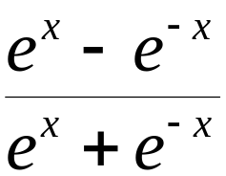
五、双曲函数与反双曲函数
1．双曲函数
应用上常遇到的双曲函数是：
y
y=ch x
双曲正弦：sh x= (e^{x}−e^{-x})
1
2
1
y=sh x
1
双曲余弦：ch x= (e^{x}+e^{-x})
1
2
1
2
1
2
y= e^{x}
y= e^{-x}
双曲正切：th x = =
sh x
ch x
O
x
-1
y
y=th x
O
x

Slide 42
双曲函数的性质：
sh(x ± y)=sh x ch y ± ch x sh y，
比较 sin(x ± y)=sin x cos y ± cos x sin y;
ch(x ± y)=ch x ch y ± sh x sh y;
比较 cos(x ± y)=cos x cos y sin x sin y;
−
+
ch² x − sh² x=1;
sh 2x=2sh x ch x;
ch 2x=ch² x+sh² x.

Slide 43
2．反双曲函数
双曲函数 y=sh x， y=ch x， y=th x的反函数依次记为
反双曲正弦： y=arsh x，
反双曲余弦： y=arch x，
反双曲正切： y=arth x．
可以证明
arsh x= ln(x+ )
x
2
+
1
arch x= ± ln(x+ )
x
2
−
1
1
1
+
x
arth x=
ln
2
1
−
x

Slide 44

arsh x= ln(x+ )的证明：
y=arsh x是x=sh y的反函数，因此满足
1
2
x= (e^{y}−e^{-y}) ，
令u=e^{y}， 由上式得
u²−2xu− 1=0，
解方程得
u=x + ，
x
2
+
1
2
+
即 e^{y}=x + ，
x
1
两边取对数得
+
y= ln(x+ )
x
2
1

